Slide 1





CLAREECE
Miki Vázquez
Email:mvazquez@foton.es
Twitter:@mkv
GESTIÓN DE COLEGIOS PROFESIONALES

Slide 2

PROBLEMA
  El origen de esta aplicación viene por una petición del Colegio Oficial de Enfermería de Las Palmas de un sistema de gestión interna que sustituyera y mejorara el que se usaba anteriormente.
  Software Anterior:
    Aplicación desarrollada en MS Access con base de datos en fichero mdb.
    Problemas:
      Aplicación de Escritorio.
      Dependencia de un entorno privativo.
      Pago de licencia por puesto.
      Dificultad de acceso desde sede remota.
      Necesidad de mejora de funcionalidad no realizable de forma sencilla.
      Implementación futura de la ventanilla única lo que implica soporte de extranet.
      Localización del Pobre Miguel, nueva vida, nuevos objetivos.

Slide 3
EN RESUMEN
ESTABAN “TRINCAOS”

Slide 4
SOLUCIÓN
  Vino de la mano del Gerente y apoyado por la Junta directiva ya que apostó por el cambio de modelo
  Cambios Tecnológicos
      Aplicación web
      Desarrollada en Ruby on Rails
  Cambio de Licencia.
      Software Libre, acceso al código => Código Mas Limpio
      Independencia del proveedor => No dependemos del “Pobre Miguel”

Slide 5
PROTEGER SU INVERSIÓN
CREACIÓN DE UNA COMUNIDAD

Slide 6
DATOS CLAVE DEL PROYECTO
Ley de Bolonia hace no obligatoria la colegiación para el ejercicio de la profesión
Los Colegios Profesiones están abocados a desaparecer si no dan valor añadido a sus colegiados
Implantación de la “Ventila Digital”. Todos los tramites entre el colegiado y colegio deben de poder realizarse de forma digital.

Slide 7
EL NEGOCIO
EL “NEGOCIO” DEL COLEGIO ES EL COLEGIADO
EL “NEGOCIO” DE LA COMUNIDAD ES EL DESARROLLO DE SOFTWARE Y LOS SERVICIOS ASOCIADOS A ÉL EN EL MARCO DEL SOFTWARE LIBRE
RELACCIÓN DE AMOR

Slide 8
Notes:
Se deja en blanco para reflexionar entre la unión del promotor y el desarrollador.

Slide 9
ORIGEN DEL NOMBRE
  Florence Nightingale, fundadora de la enfermería moderna.
  En la entrada de la wikipedia indica que estudió en las hermanas Clarisas.
  CLAREECE

Slide 10
TRAYECTORIA DEL PROYECTO
Llevamos mas de 2 años trabajando en él.
Están en producción y se usa de forma continuada.
Ha sido desarrollado mano a mano junto a usuarios expertos que ya poseían una cultura en diseño del aplicativo.
¡El usuario sabe lo que quiere!... y se lo hemos hecho!

Slide 11
Y No solo sabe lo que quiere...
…. si no que además maneja el concepto de versión.
CLAREECE V 1.0

Slide 12
FUNCIONALIDADES
Alta y gestión continuada del colegiado
Representación electrónica del expediente.
Gestión de la Formación continua.
Registro de Entrada y Salida.
Movimientos de Facturación y Cobro

Slide 13
MODULO COLEGIADOS
    Módulo principal de la aplicación que permite gestionar los datos y operaciones principales de cada colegiado.
    Los datos almacenados se estructuran en las siguientes secciones: Personales, Colegación, Profesionales, Económicos y Observaciones.
    En la ficha de cada colegiado se encuentran enlaces a las operaciones de otros módulos relacionados con el mismo: Expediente propio, formación, movimientos de abonos/cobros y realización de informes.
    Se controla el proceso de alta/baja con validación de los datos y documentos obligatorios que debe haber en el expediente en cada caso.

Slide 14
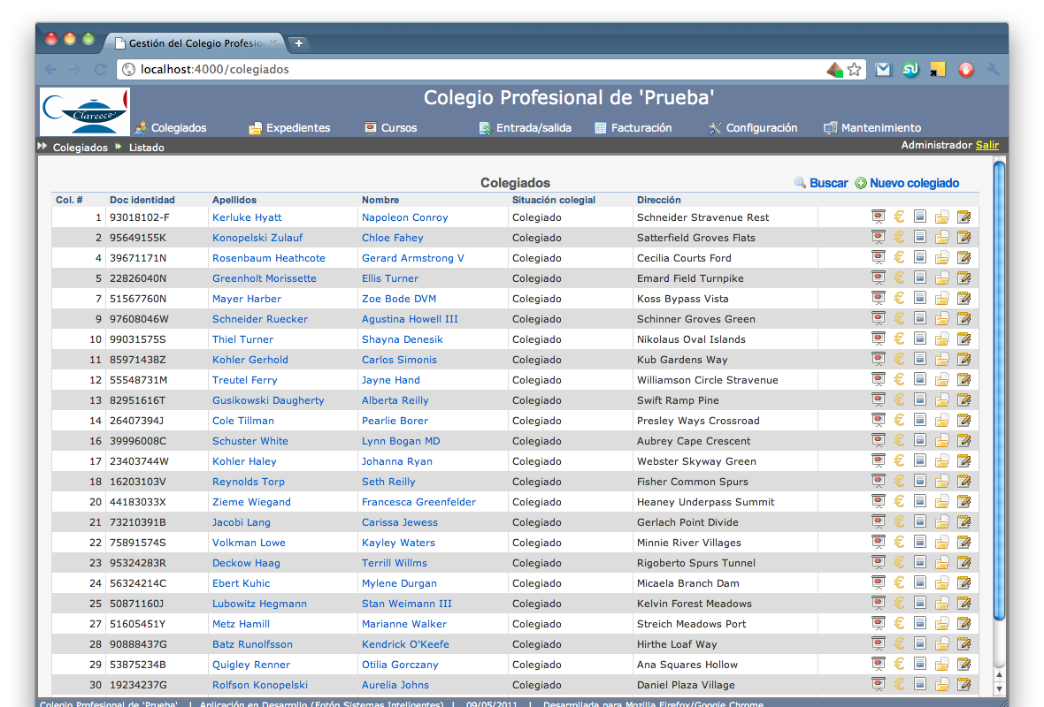
Listado de colegiados

Slide 15
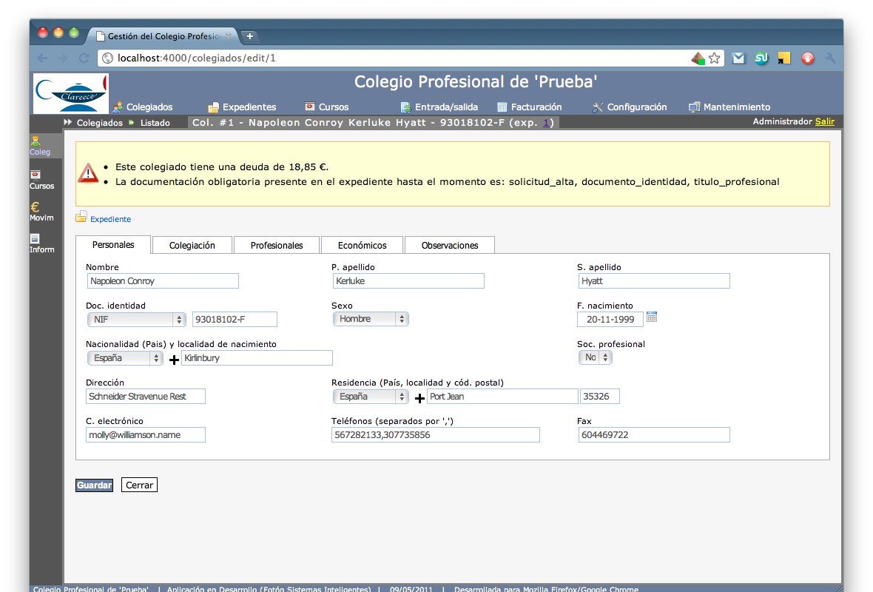
Datos personales

Slide 16
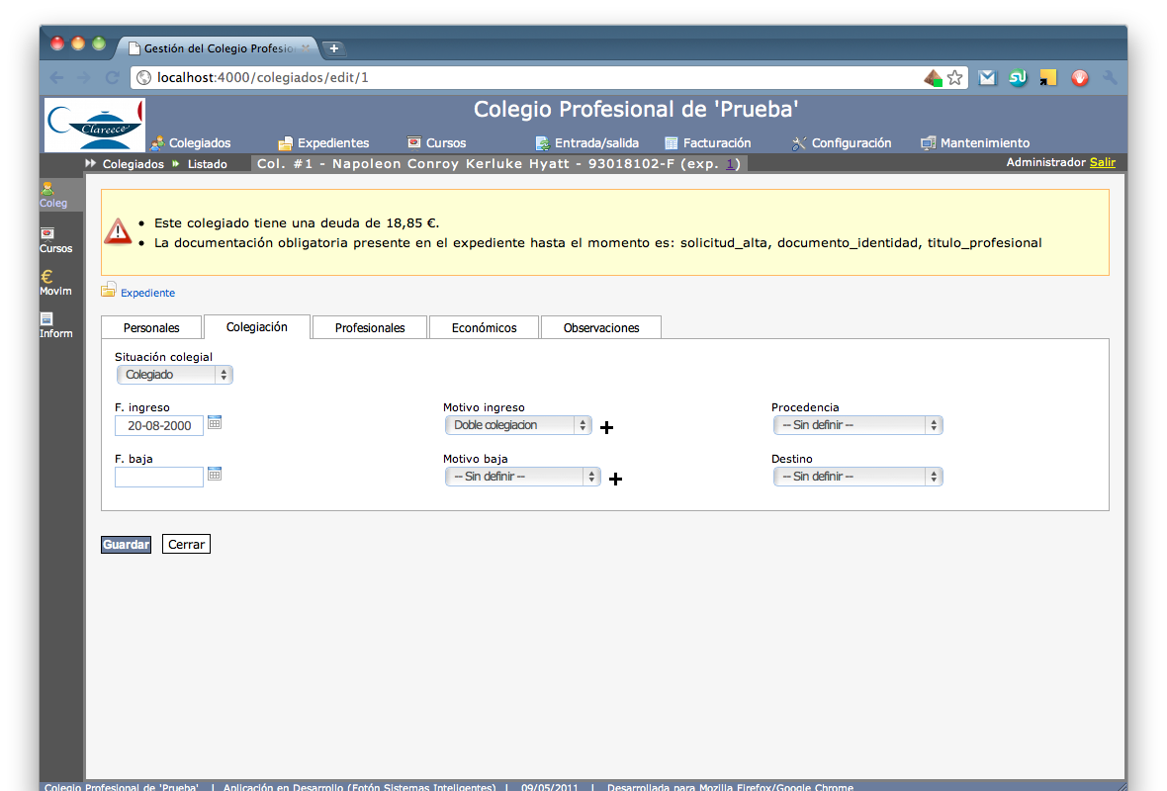
Datos de colegiación

Slide 17
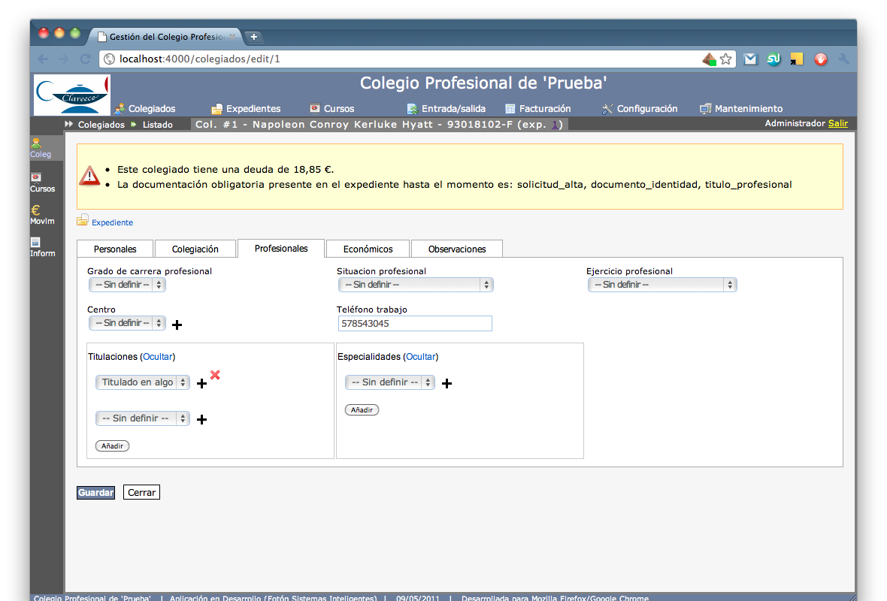
Datos profesionales

Slide 18
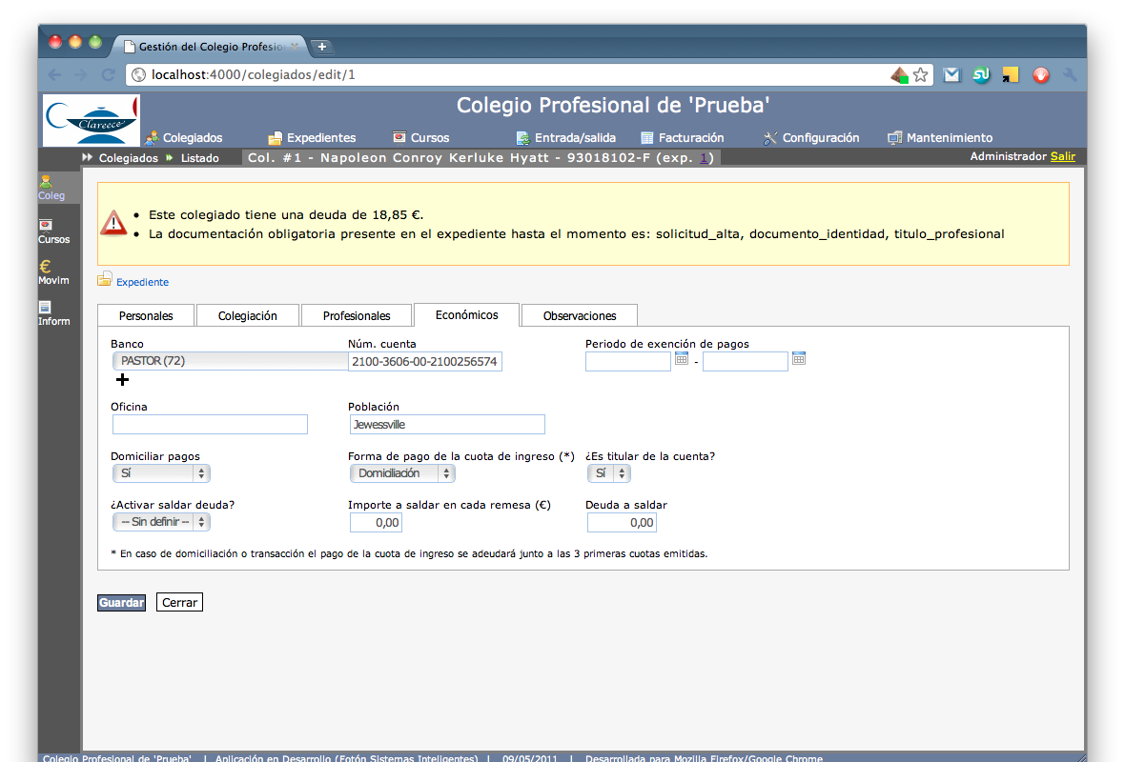
Datos económicos

Slide 19
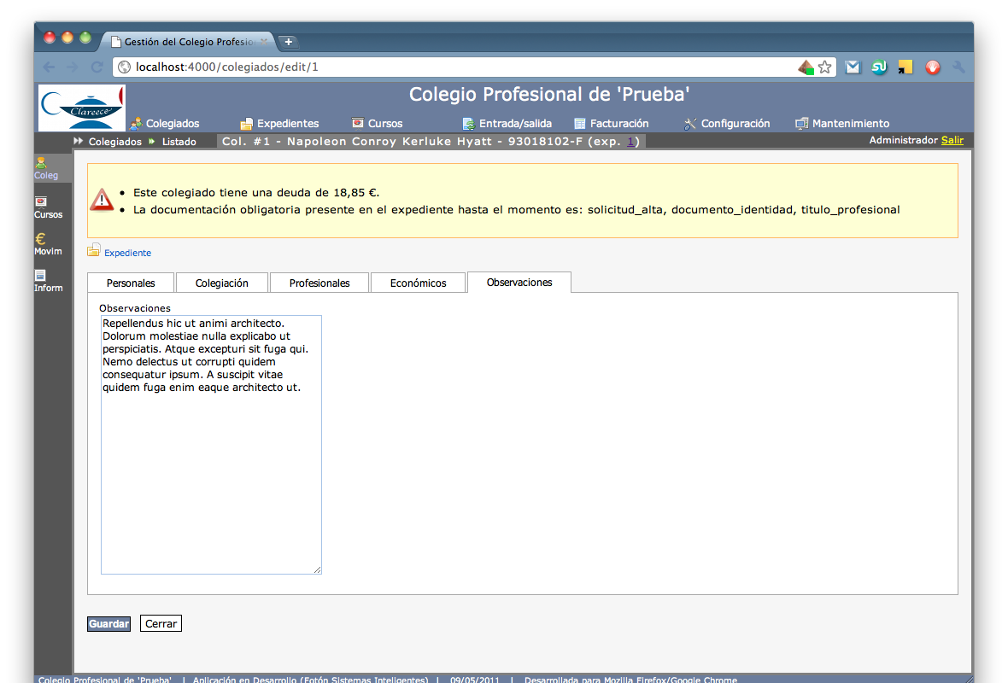
Observaciones

Slide 20
MODULO DE EXPEDIENTES
  Gestiona documentos en formato electrónico estructurados en carpetas virtuales que pueden ser relacionadas entre si. Esto añade flexibilidad al sistema, permitiendo implementar de una manera sencilla funcionalidades no existentes, pero necesarias en cierto momento en una gestión, como suscripciones a boletines, listas de invitaciones a eventos, composición de la junta de gobierno, personas relacionadas con un expediente judicial, etc...
  Cada colegiado tiene asociado un expediente de tipo 'colegiado' y existirán otros tipos que se usarán para otras gestiones.

Slide 21
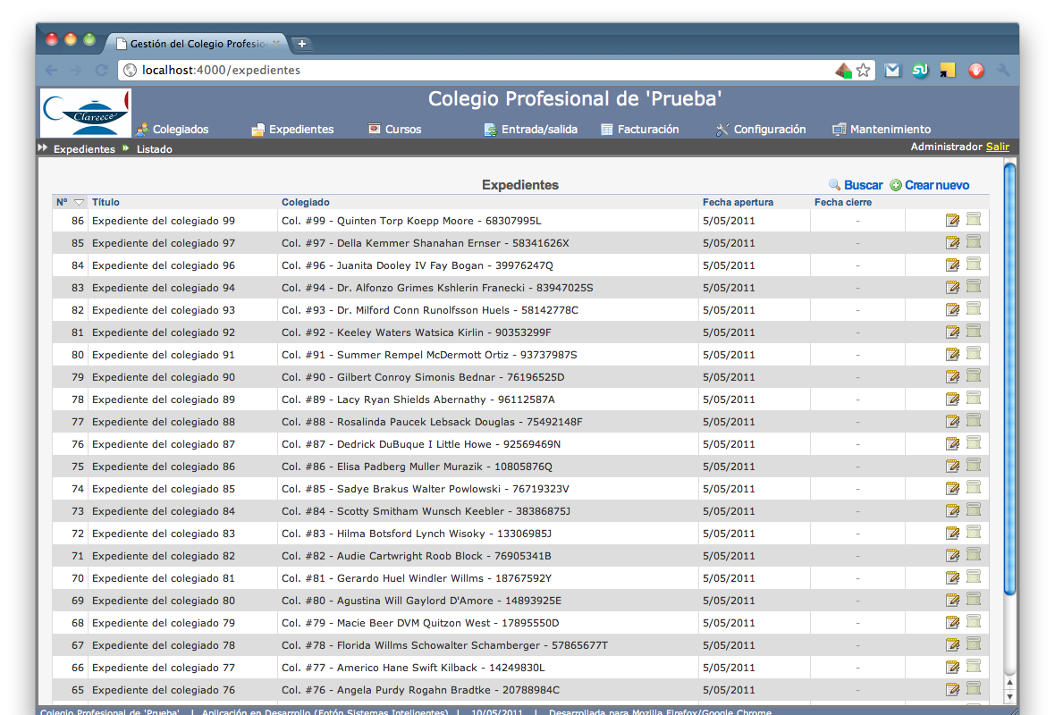
Listado de expedientes

Slide 22
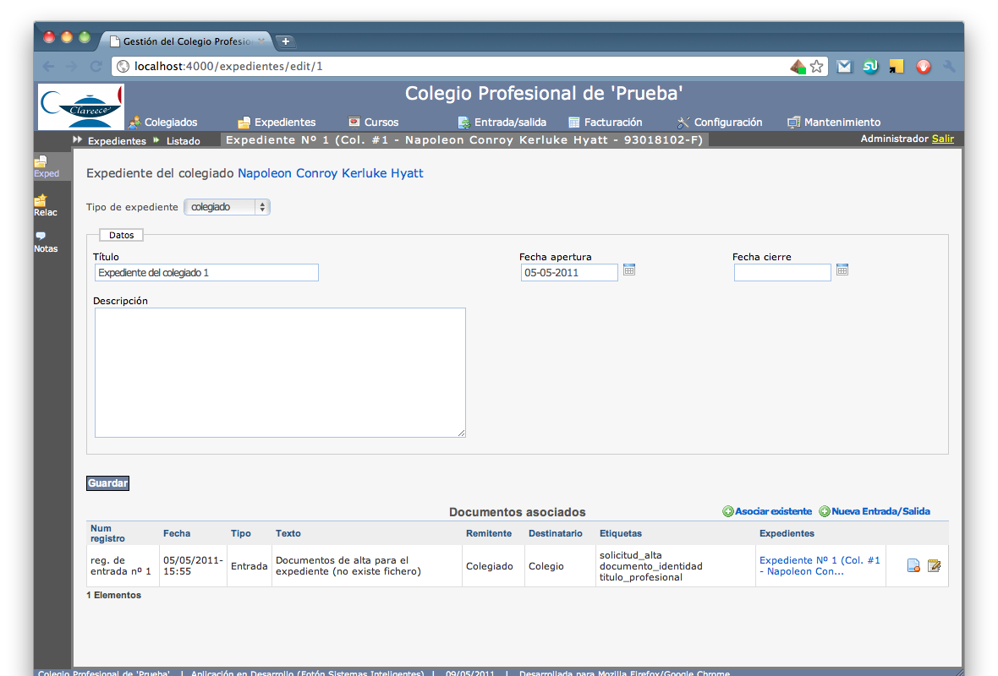
Expediente de colegiado

Slide 23
MODULO DE FORMACIÓN
  Gestiona la creación y mantenimiento de los cursos que se efectúen en el programa de formación continuada del colegio.
  También se encarga de gestionar la matriculación, incluidos los pagos, y asistencia de los alumnos, así como la generación de los diplomas finales.
  Desde este módulo se puede gestionar también los profesores, coordinadores y aulas de cada curso.

Slide 24
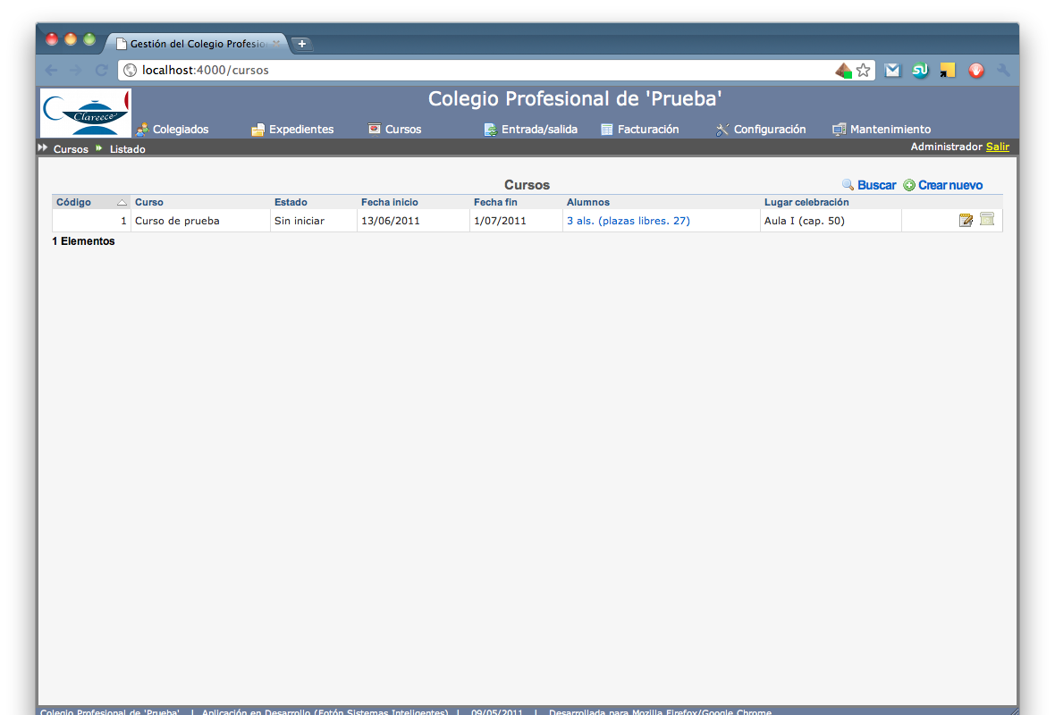
Listado de cursos

Slide 25
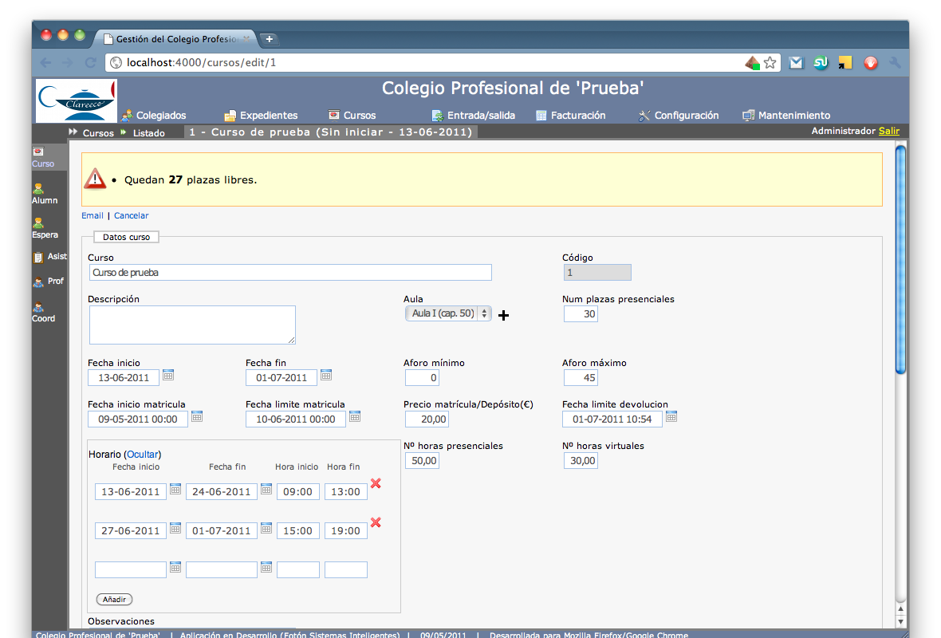
Ficha del curso I

Slide 26
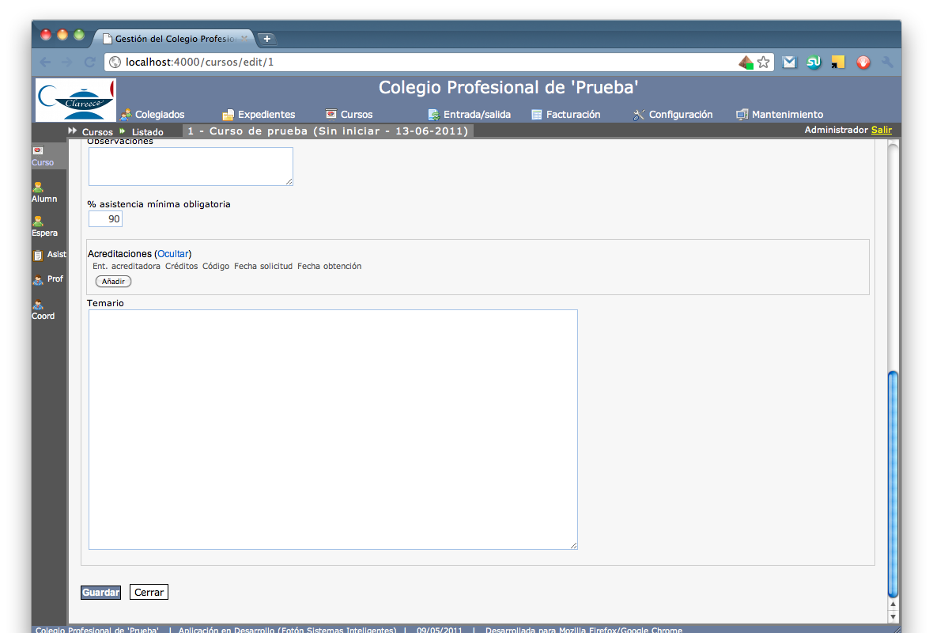
Ficha del curso II

Slide 27
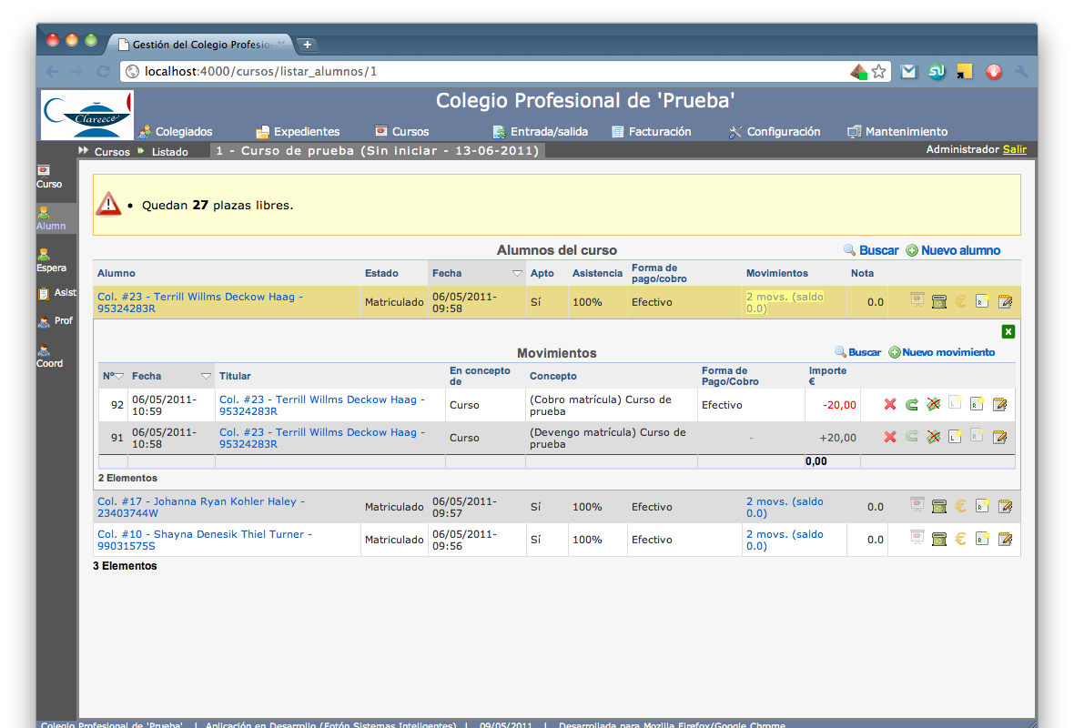
Listado de alumnos matriculados

Slide 28
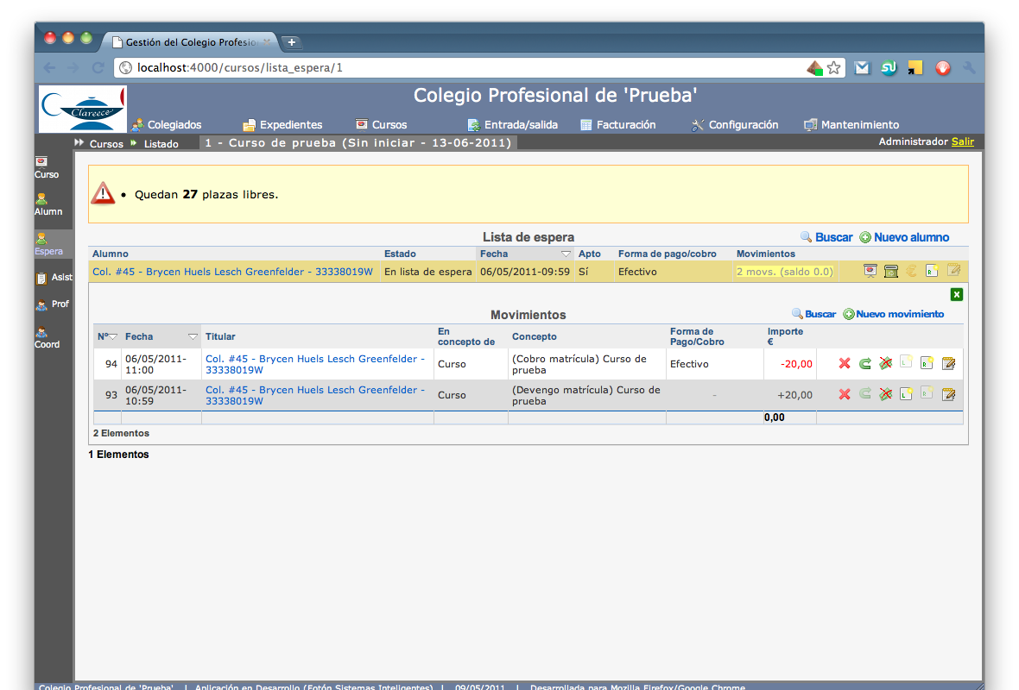
Alumnos en lista de espera

Slide 29
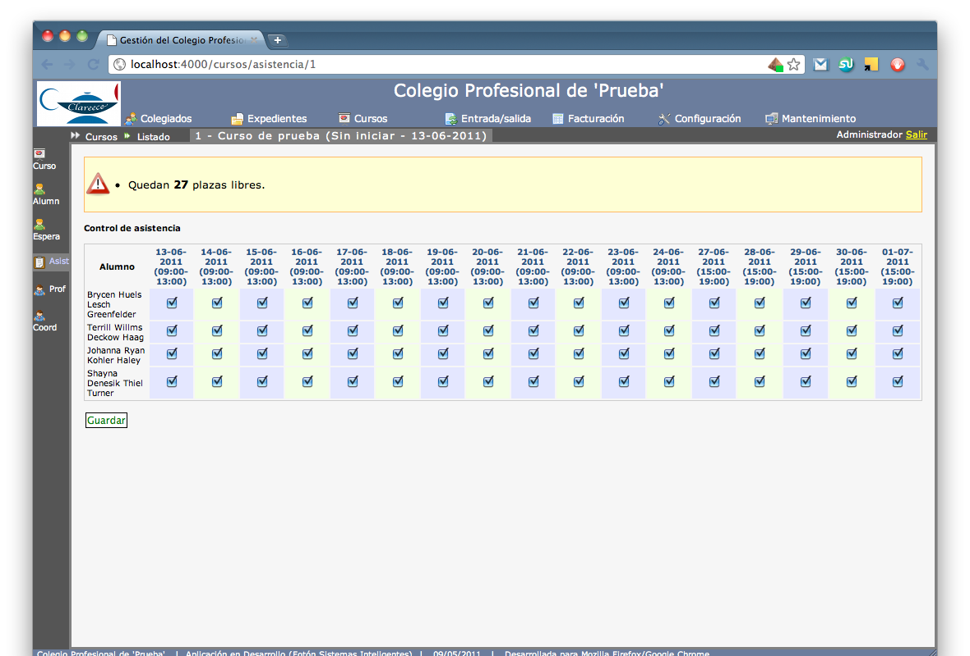
Control de asistencia

Slide 30
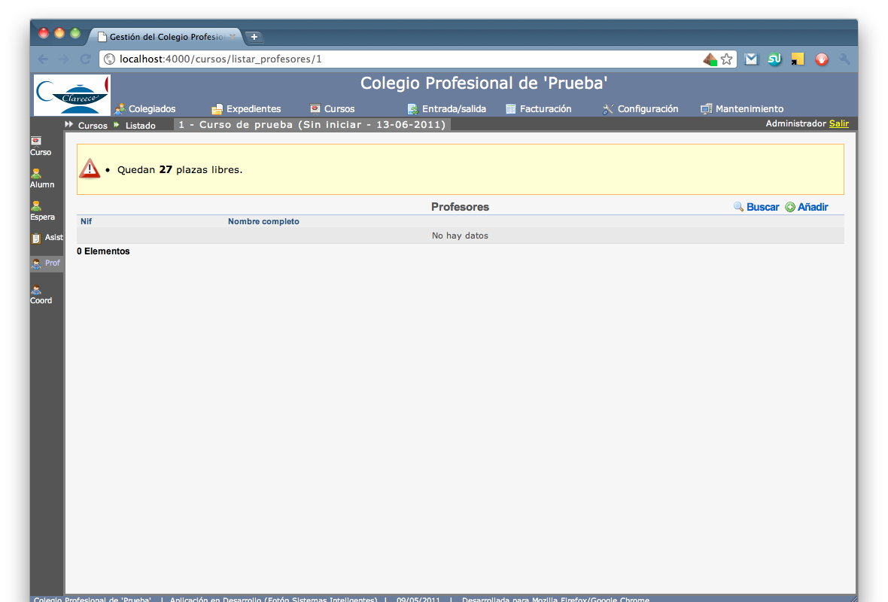
Profesores del curso

Slide 31
REGISTRO ENTRADA Y SALIDA
  Aquí se realizan operaciones de gestión documental (escaneo, generación de informes, etc...), manteniéndose los registros de entrada y salida de documentos, a y desde el colegio, mediante los contadores correspondientes.
  Los documentos se pueden etiquetar y asociar a diversos expedientes.

Slide 32
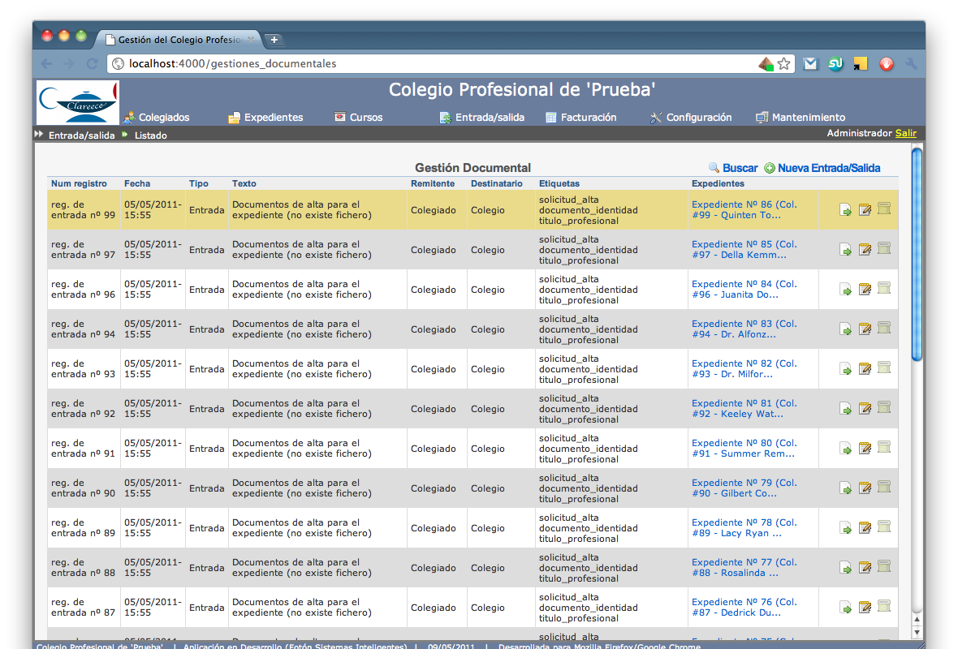
Registro de entrada y salida

Slide 33
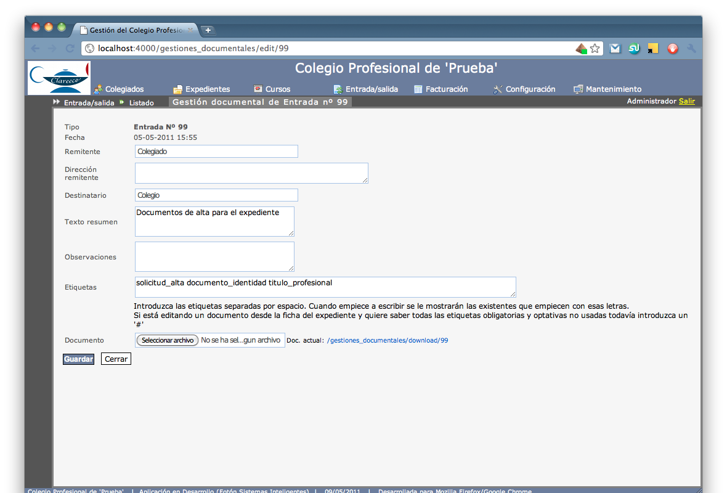
Ficha de registro

Slide 34
MODULO FACTURACIÓN
  Gestiona los cobros/abonos de operaciones realizadas por los colegiados y el colegio: Cuotas de ingreso y periódicas de colegiación, matrículas de cursos, pagos de libros, gastos varios y en general cualquier movimiento.
  Mediante procesos desatendidos se puede generar un soporte electrónico para el envío de remesas de cobros al banco así como creación múltiple de movimientos, tanto de devengos como de cobros, mediante transacciones, seleccionando los colegiados y el importe.
  También se gestiona el cuadre de la caja para los movimientos de efectivo.

Slide 35
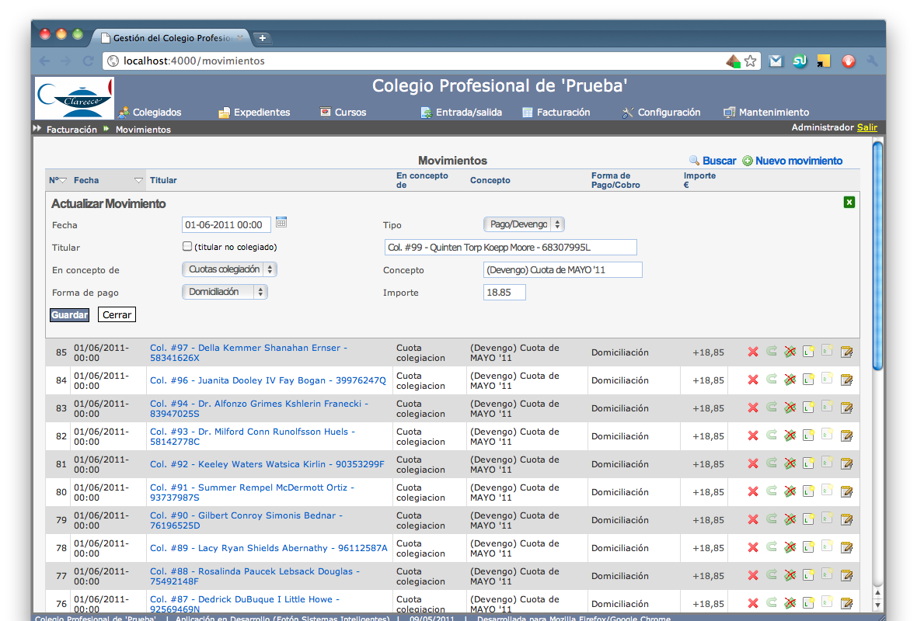
Listado de movimientos

Slide 36
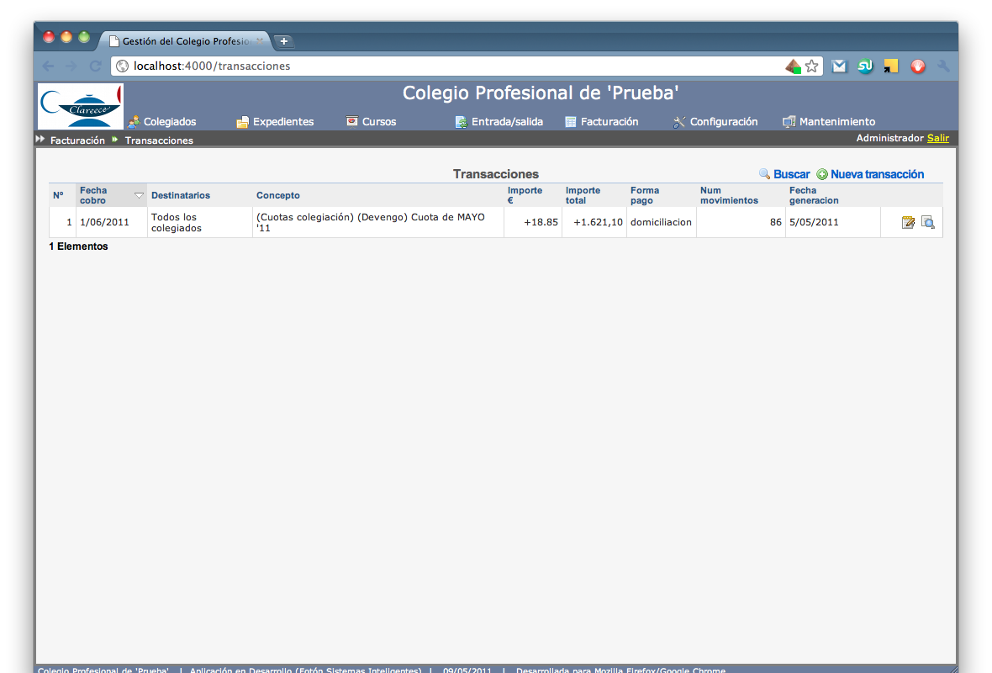
Listado de transacciones

Slide 37
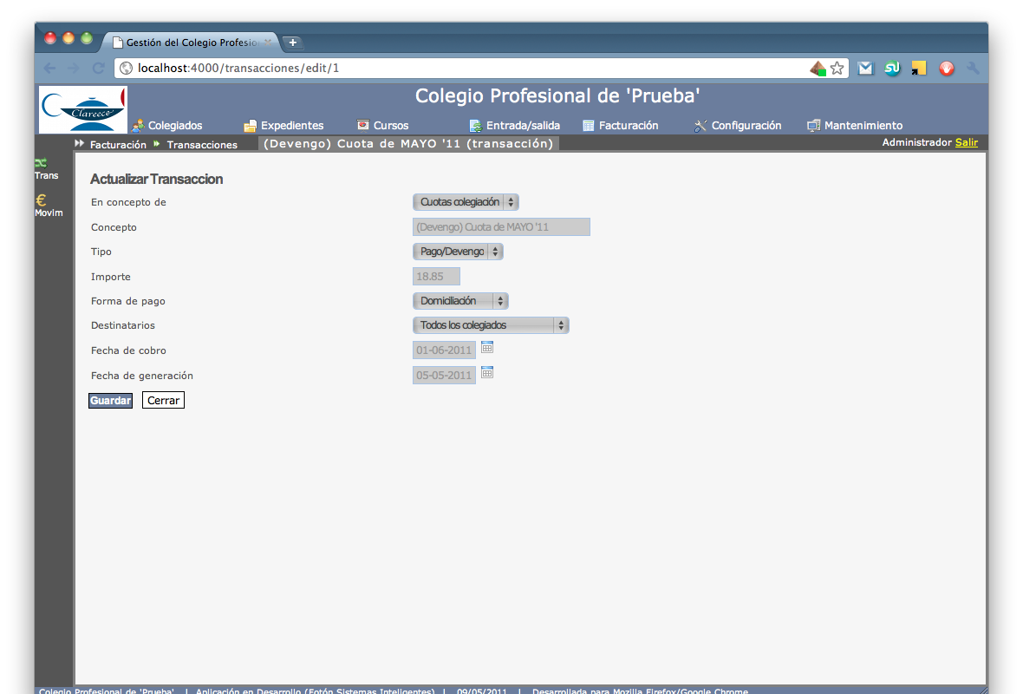
Datos de transacción

Slide 38
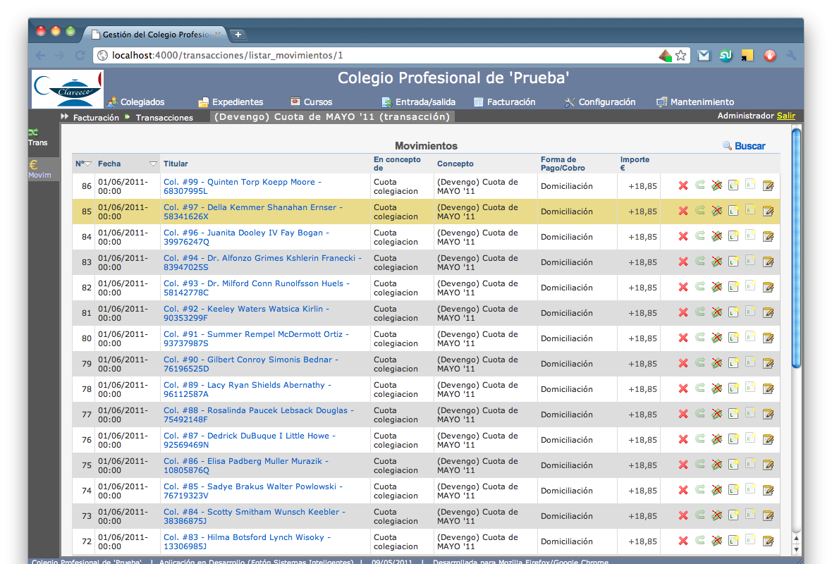
Movimientos generados por transacción

Slide 39
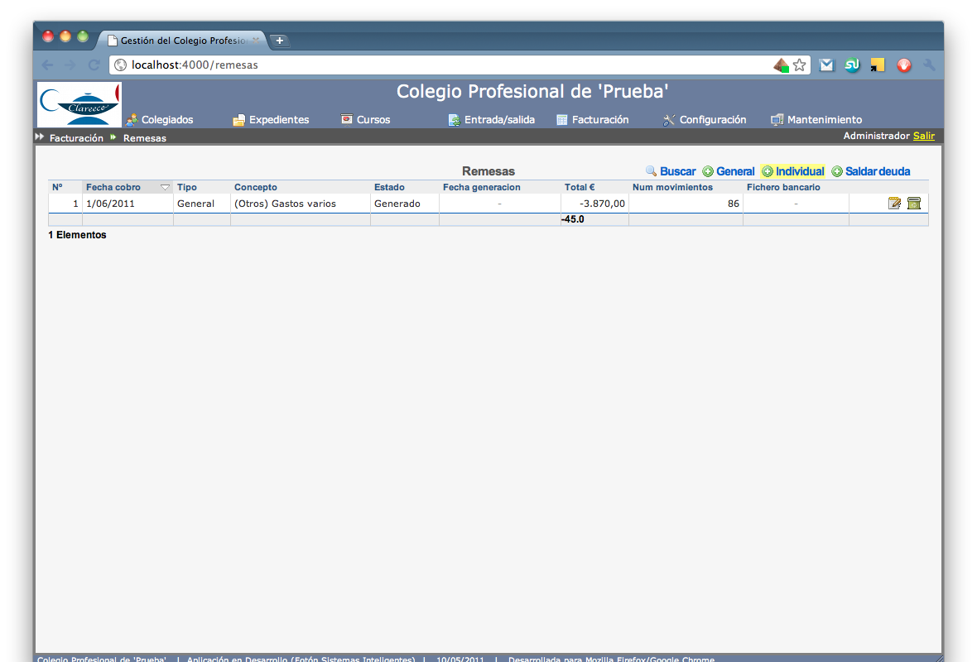
Listado de remesas

Slide 40
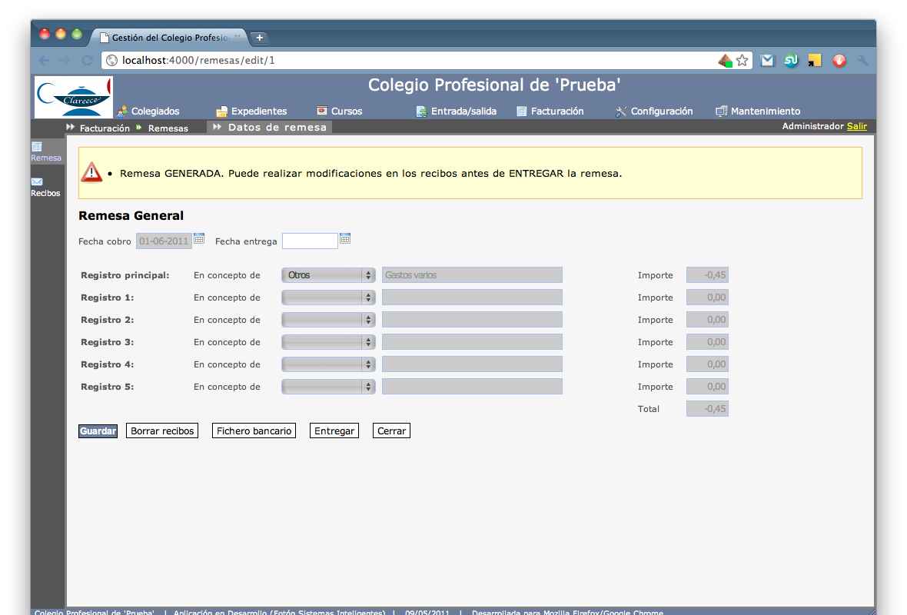
Datos de remesa

Slide 41
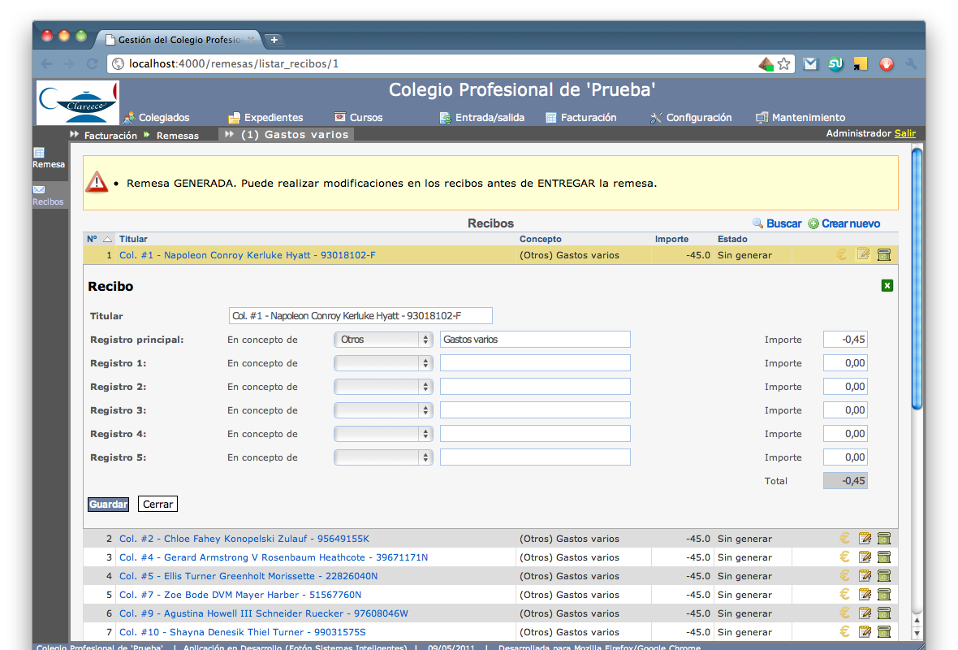
Detalle de remesa

Slide 42
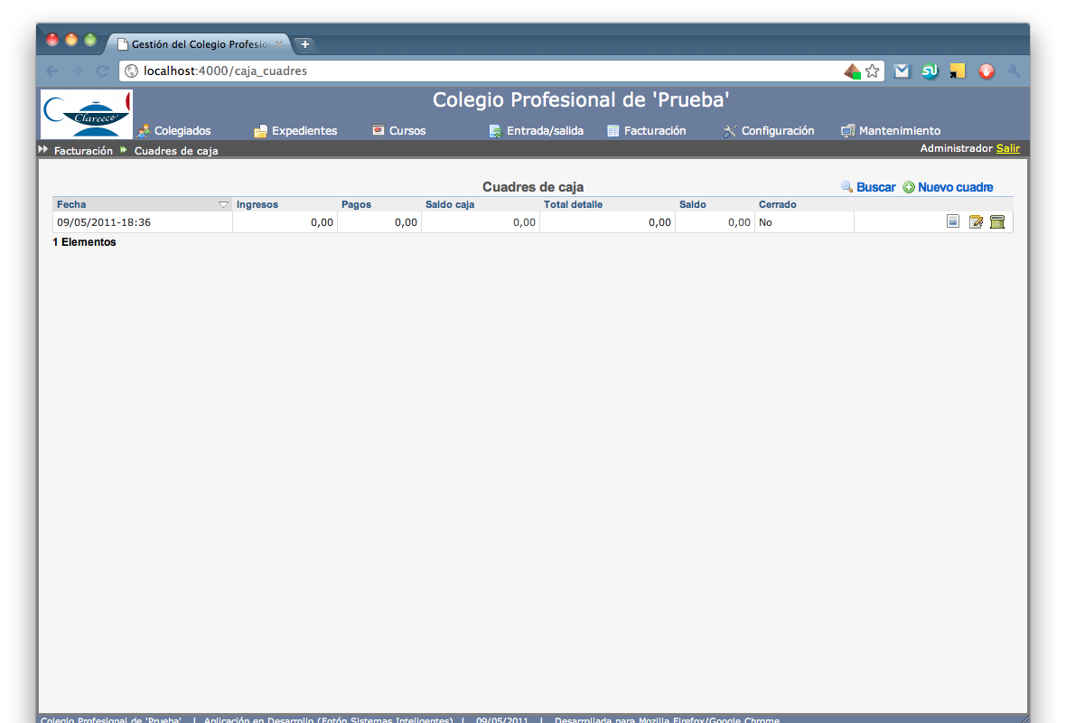
Listado de cuadres de caja

Slide 43
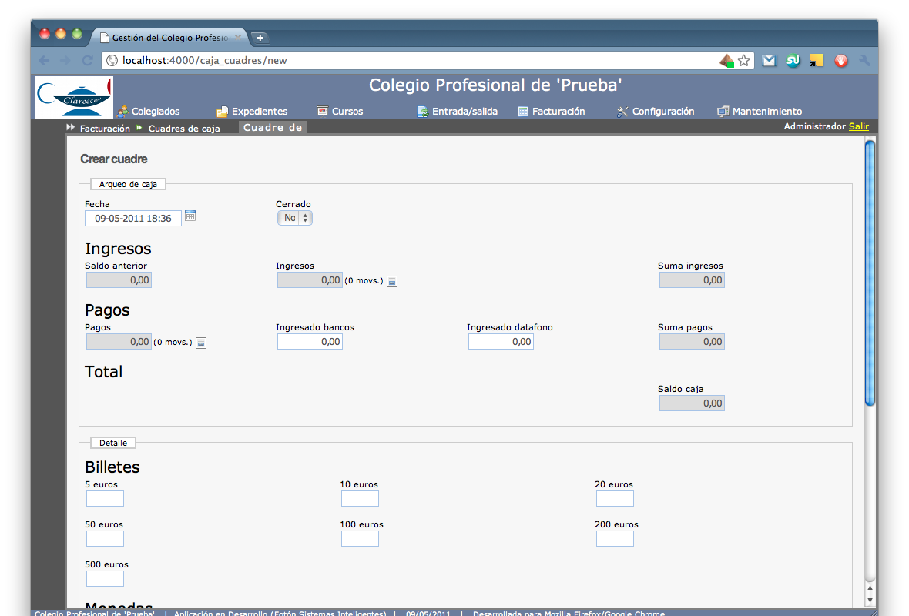
Cuadre de caja I

Slide 44
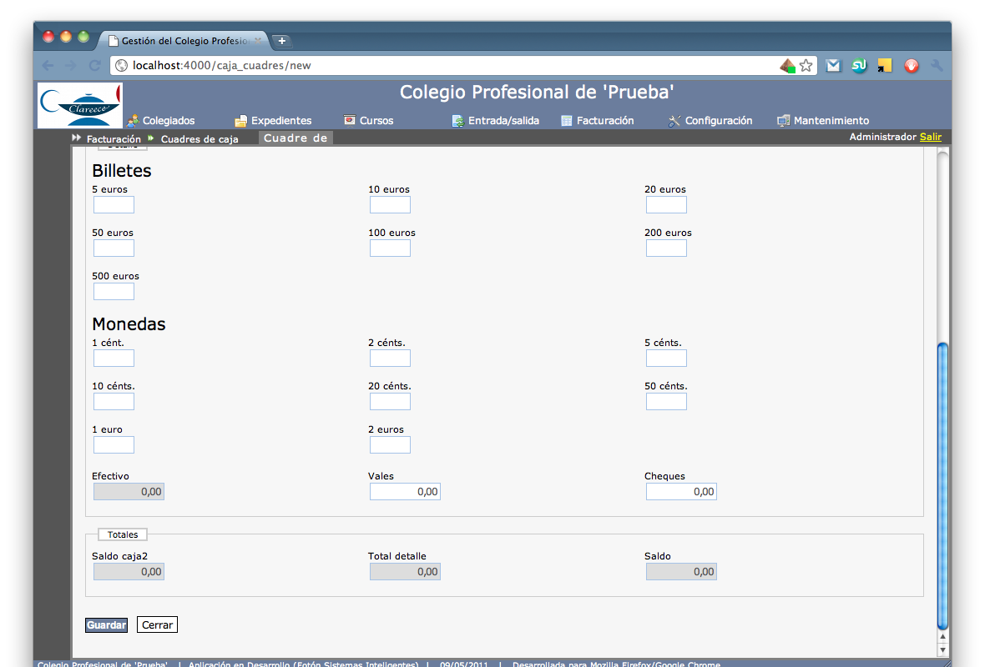
Cuadre de caja II

Slide 45
MANTENIMINETO CONFIGURACION
  Gestión de los datos del colegio: Dirección, firmas, número de cuenta, cuota de ingreso y plazos de pago, etc...
  Seguridad de acceso implementada mediante un sistema de usuarios/roles/permisos.
  Mantenimiento de tablas maestras como provincias, localidades, bancos, centros de trabajo, etc...

Slide 46
MODULO DE INFORMES
  El sistema de informes permite la generación de documentos personalizados con los datos extraídos de la gestión.
  Se ha intentado dar una buena flexibilidad que no restrinja el tipo de documentos a generar sino que el usuario pueda definir los que le interesen en cada situación Para ello el sistema se puede usar de varias formas:
    Principalmente se usan plantillas en formato fodt (flat xml open document de LibreOffice) con campos enlazados a la base de datos usando una conexión de sólo lectura a las tablas del servidor. Esta plantilla se adjunta a un registro en el listado de mantenimiento de informes indicando su nombre y el tipo de objeto al que va asociado (p.ej. El certificado de colegiación se asocia al colegiado). En la generación se parsea el xml sustituyendo los valores en los campos.
    Las plantillas también se pueden usar directamente desde “LibreOffice Writer” mediante combinación de correspondencia para generar lotes.
    Si el usuario tiene conocimientos más avanzados se puede usar el módulo de informes de “LibreOffice Base” para generar otros tipos más elaborados.

Slide 47
Agradecer la Atención Prestada
¿Preguntas?
Miki Vázquez
mvazquez@foton.es
Twitter:@mkv
www.clareece.org
www.foton.es

